Slide 1
JavaScript 101

Slide 2
Lo que “sabemos”..
Usado para crear páginas web interactivas
Se usa del lado del cliente**
Solo se necesita un browser para ejecutarlo**
Notes:
Aclarar que lo del lado del cliente no es tan cierto: NodeJS
También se ejecuta en Adobe PDF Reader, etc

Slide 3

Un poco de historia…
1990: Netscape crea LiveScript
1995: Sun Microsystems se une al proyecto,y lo relanzan como JavaScript
1996: Microsoft lanza Jscript
1997: Crean el estándar: ECMAScript
JavaScript es tan solo una implementación de ECMAScript
?
Notes:
Netscape y sun se unen para evitar que Microsoft se imponga en los browsers
Sun quería a HotJava en los browsers, netscape decia q era muy pesado
Jscript → reverse engineering de javascript

Slide 4
Detalles técnicos…
Es un lenguaje interpretado, o sea no se compila
Es un lenguaje “debilmente” tipado
Va embebido dentro del body en el tag <script>
Se puede tener un archivo externo:
Notes:
Debilmente tipado → Most Important Feat: Las propiedades pueden tomar cualquier tipo de valor.. Primero un string.. Luego un número…
El souce code es también el entregable, porque como era embebido en las paginas, y las paginas eran texto… ahora eso ha cambiado pero se quedó como texto

Slide 5
Javascript Engines
Chrome → V8
Firefox → Rhino
I.E → Chakra
Safari → JavascriptCore

Slide 6
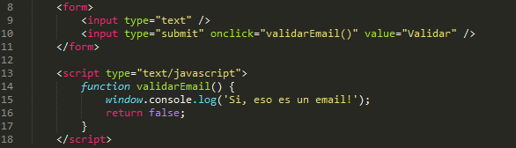
Cómo lo hemos usado *muchos* hasta ahora?
Como un lenguaje funcional y punto!
Notes:
basicUse.html → “Pro”: Archivo externo

Slide 7
Ahora si…el lenguaje
Tipos de valores
Number
Boolean
Undefined**
String
Function
Objects
Array
Date
Null
Notes:
** Sí, Undefined es un tipo aparte.
Cómo sé cuando un objeto es un arreglo? Hay que ejecutar el instanceof. Aplica también para Date.
Todos los valores al final se comportan como objetos, a todos se le pueden ejecutar funciones.

Slide 8
Números
Son double de 64 bits de presición →0.1+0.2 = 0.300000000000004
Number(), parseInt(), parseFloat() → Funciones que permiten parsear valores a números
Valores especiales
NaN
isNaN(0.1) → false
isNaN(“0.1”) → false
isNaN(“hola) → true
Infinity → 1/0
-Infinity → -1/0
Number.MAX_VALUE
Number.MIN_VALUE
Notes:
Typeof(nan)→Number
ParseInt – incluya la base– sino parseInt(“010”)=→2
1 y 1.0 son el mismo valor

Slide 9
Strings
Soporta caracteres unicode, localización no es un problema
Son objetos, y soportan funciones:
“hola mundo”.charAt(0) → h
“calle”.toUpperCase() → CALLE
length
concat
indexOf
…..
Comillas simples o dobles funcionan igual

Slide 10
Null vs. Undefined
Cuando se declara una variable y no se inicializa, su valor es undefined
Undefined es un tipo de dato
var cosa; → undefined
typeof(cosa) → undefined
Null es un valor que se asigna deliberadamente.
Null es un objeto
var cosa = null; → null
typeof(cosa) → object

Slide 11
Falsy and Truthy Values
Javascript tiene valores boolean true y false
Con algunos operadores true y false se convierten a 1 o 0.
Los siguientes valores son falsy
false
0
“”
NaN
null
undefined
Todos los otros valores retornan verdadero, incluyendo “false”, “0”
Notes:
http://11heavens.com/falsy-and-truthy-in-javascript

Slide 12
Operadores
“+”
Si los dos valores a adicionar son números, los suma, sino los convierte a String y los concatena
1 + 2 = 3
“Hola ” + 3 = “Hola 3”
“$” + 3 + 4 = “$34”

Slide 13
Operators
&& (a.k.a Guard Operator)
Funciona igual a Java o .Net en un if
Si el primer valor es “truthy” → retorna el SEGUNDO
true && “WTF? OMG!” →“WTF? OMG!”
1 && “El 1 es Truthy” → “El 1 es truthy”
Si el primer valor es “falsy” → retorna el PRIMERO
0 && “Soy un éxito!” → 0
false && “Esto no sale nunca” → false

Slide 14
Operadores
“||” (a.k.a Default Operator)
Funciona igual a Java o .Net en un if
Si el primer valor es Truthy, retorna el PRIMERO
“Por Defecto”|| “Otro” →“Por Defecto”
Si el primer valor es Falsy, retorna el SEGUNDO
null || “Otro Valor” → “Otro Valor”

Slide 15
Type Coercion == vs ===
Cuando se usa ==
Uno de los valores es previamente convertido antes de la comparación
Hay reglas para la conversión, la mayoría convierte a número uno de los valores con toNumber()
1 == true → true
“0.1” == 0.1 → true
“hola mundo” == [“hola mundo”] → true
null == null → true
undefined == undefined → true
null == undefined → true

Slide 16
Type Coercion == vs ===
Cuando se usa ===
Los valores deben ser del mismo tipo, de lo contrario la comparación retorna falso
1 === true → false
“0.1” == 0.1 → false
“hola mundo” == [“hola mundo”] → false
null === null → true
undefined === undefined → true
null == undefined → false

Slide 17
Statements
for
while
do While
switch
if
try/throw
break
continue

Slide 18
Statements
For (Hay 2 tipos)
for (var i=0; i < vector.length; i++)
Funciona como en Java o .Net
for (var name in object)
Itera todas las propiedades de un objeto, incluyendo las heredadas
Para iterar solo las definidas al objeto
for (var name in object) {
if(object.hasOwnProperty(name)) {
}
}

Slide 19
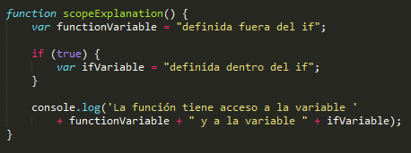
Scope
Solo existen dos Scopes: Global y por Función
No hay Scope por bloque de código

Slide 20
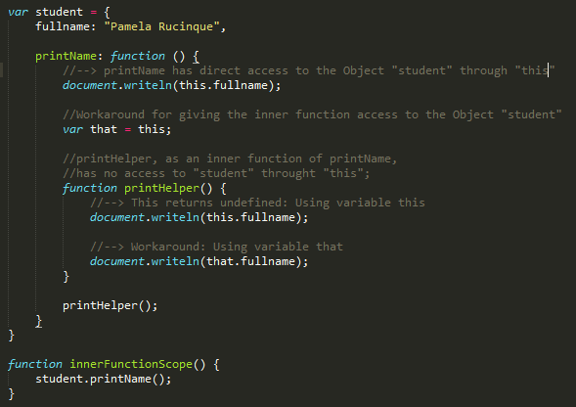
Scope
student
printName()
printHelper()

